Slide 1
贡献者协议
CLA
DCO

Slide 2
春松客服现在情况
功能
代码/技术栈

Slide 3
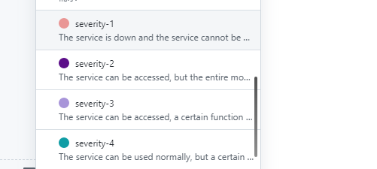
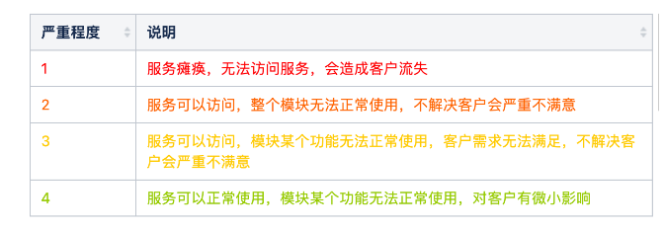
研发 Issue Labels
内容：
Userstory, Task, Bug, Documentation, Help-wanted, …
Bug:
模块：
Notes:
Chatopera质量保证之系统测试 (qq.com)
Chatopera软件开发方法_团队 (sohu.com)

Slide 4
开发流程
开发
branches
master，develop，xxx
git flow start feature/hotfix
git flow track
QA 测试
develop
PR, GitHub Action: sign, maven compile and package
自动化测试
Merge, Jenkins: build, Auto SVT
master

Slide 5
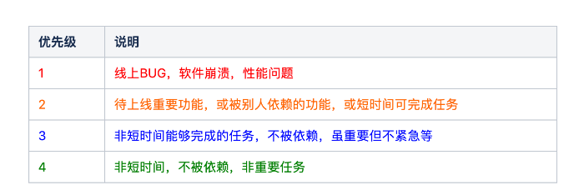
priority

